Slide 1

Move Sport
Brenno Gomes
Gabriel Pinheiro
Igor Freitas
João Rosa
Raul Meira
Sergio Daniel

Slide 2

Contextualização
Cenário atual
Crescimento do mercado esportivo no Brasil
Análises indicam crescimento de 5% ao ano até 2025
Falta de monitoramento nos corredores
Falta de controle de fluxo de pessoas;
Estratégias de marketing;
oportunidades promocionais em datas ou horários específicos;

Slide 3

Proposta de Solução

Slide 4
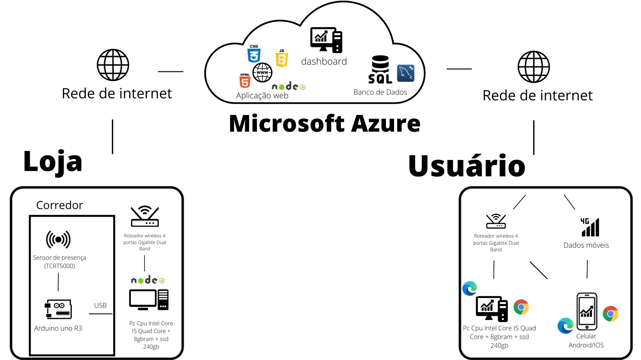

Slide 5
Site Institucional
Login
Cadastro
Dashboard

Slide 6

Manual de Instalação

Slide 7
Processo de suporte

Slide 8
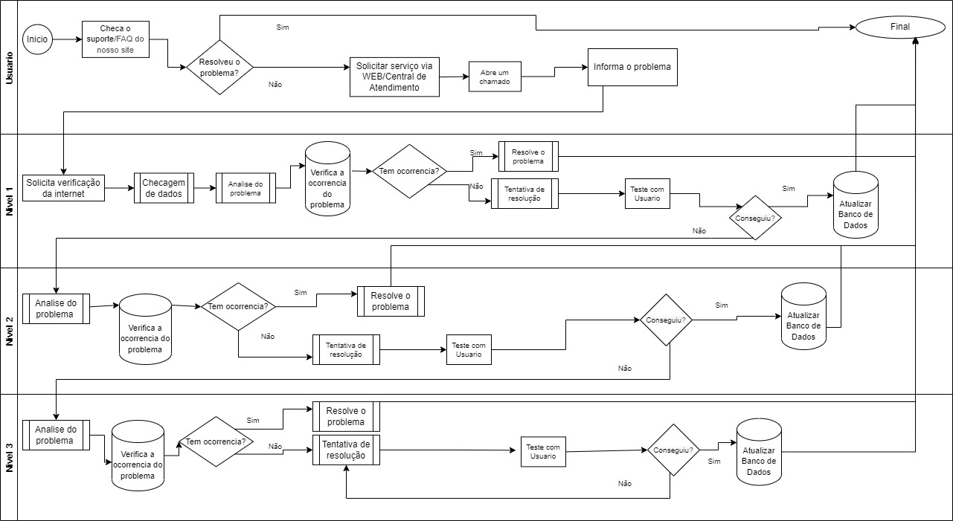

Slide 9

Ferramenta de Suporte - Freshdesk
Usuario abre chamado pela aba de suporte
Sera atendido de acordo com o nivel adequado
Os integrantes do grupo estão separados por Nivel 1, Nivel 2, Nivel 3

Slide 10

Conclusão
Trabalho em equipe
Aprendizado tecnológico
Funções

Slide 11
AGRADECIMENTOS

